Slide 1



Slide 2

프로젝트 역할
김기욱
Project Member
프론트엔드
DB설계(회원,관리자)
카카오 로그인 / 이메일 API
회원 / 관리자 기능 구현

Slide 3
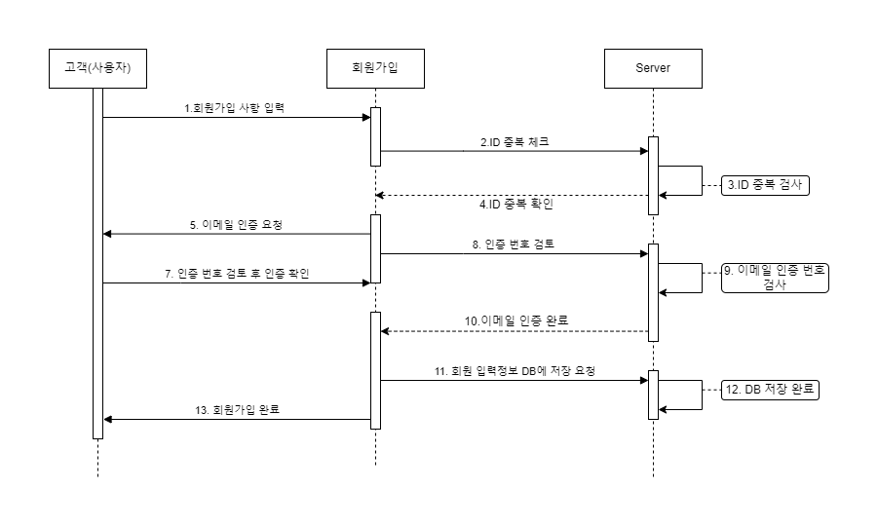
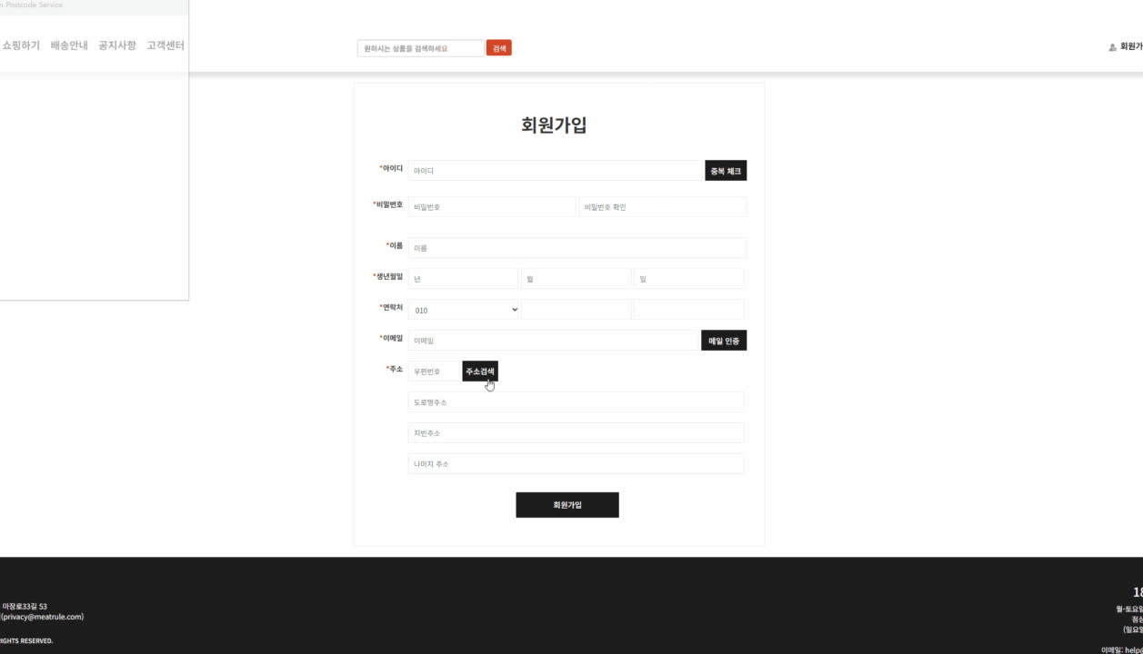
회원가입 / 로그인
개발과정

Slide 4
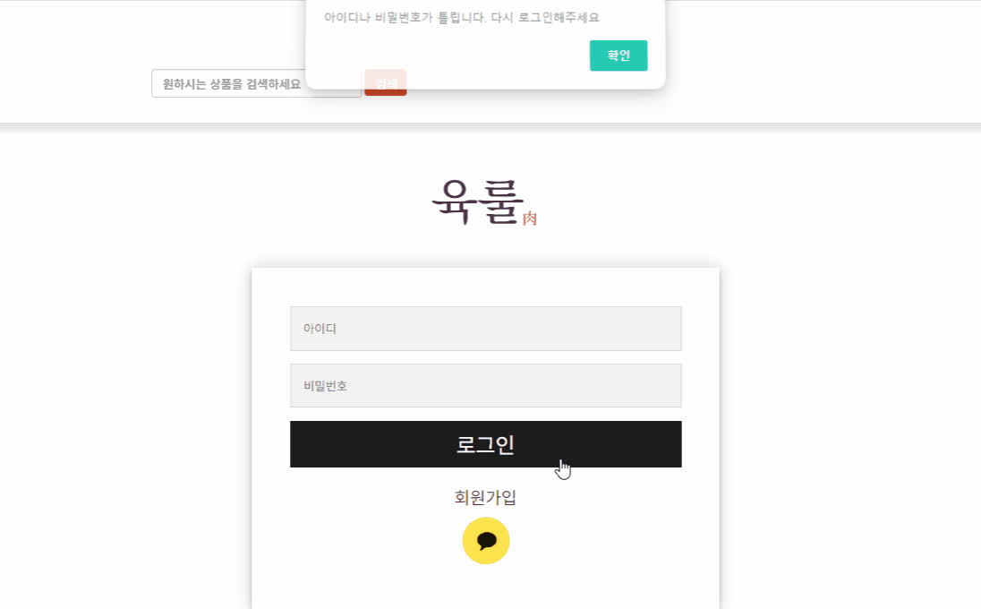
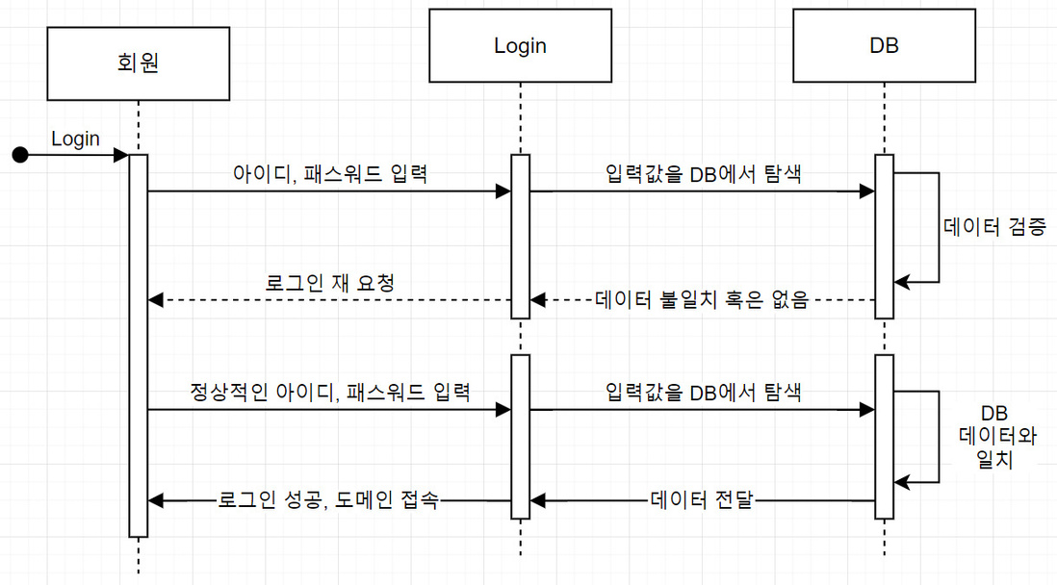
회원가입 / 로그인
개발과정

Slide 5
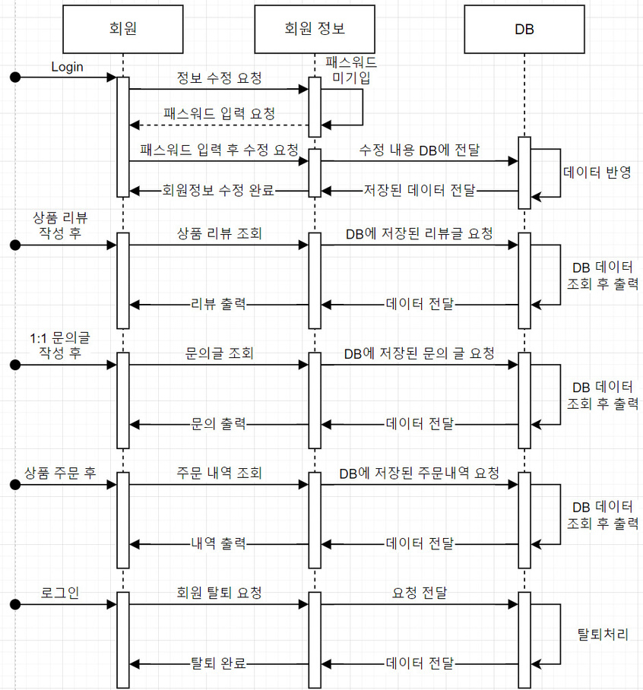
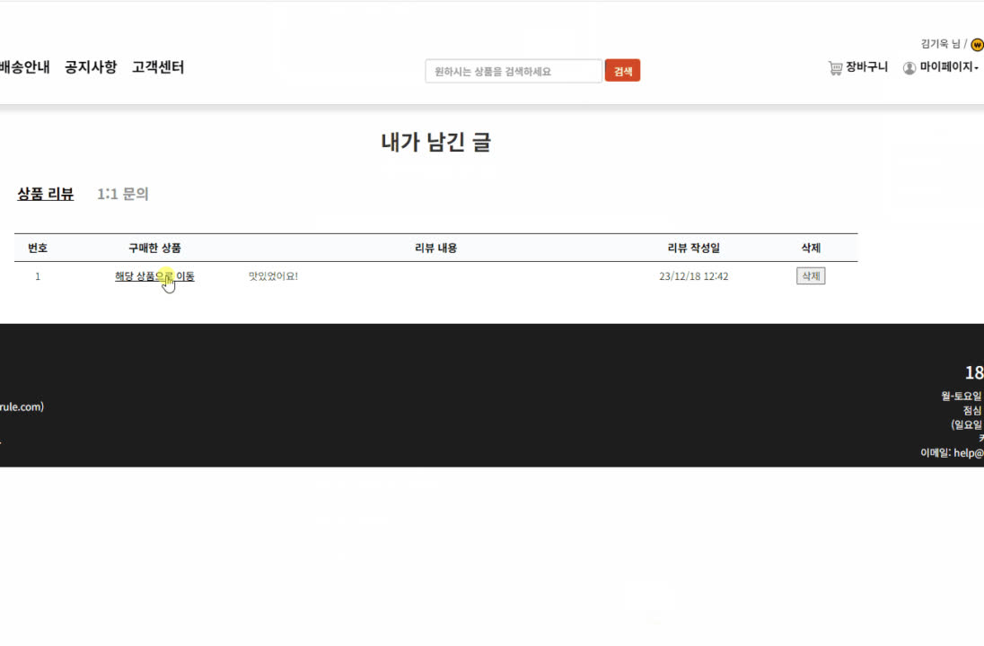
회원 기능
개발과정

Slide 6
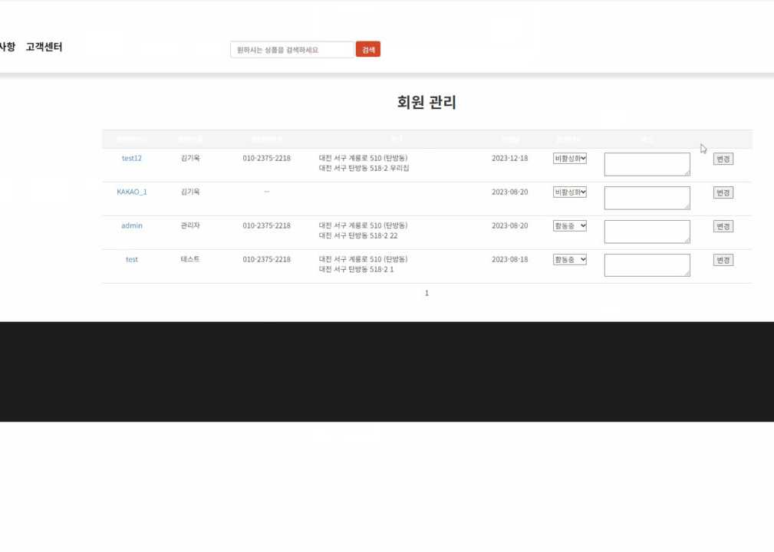
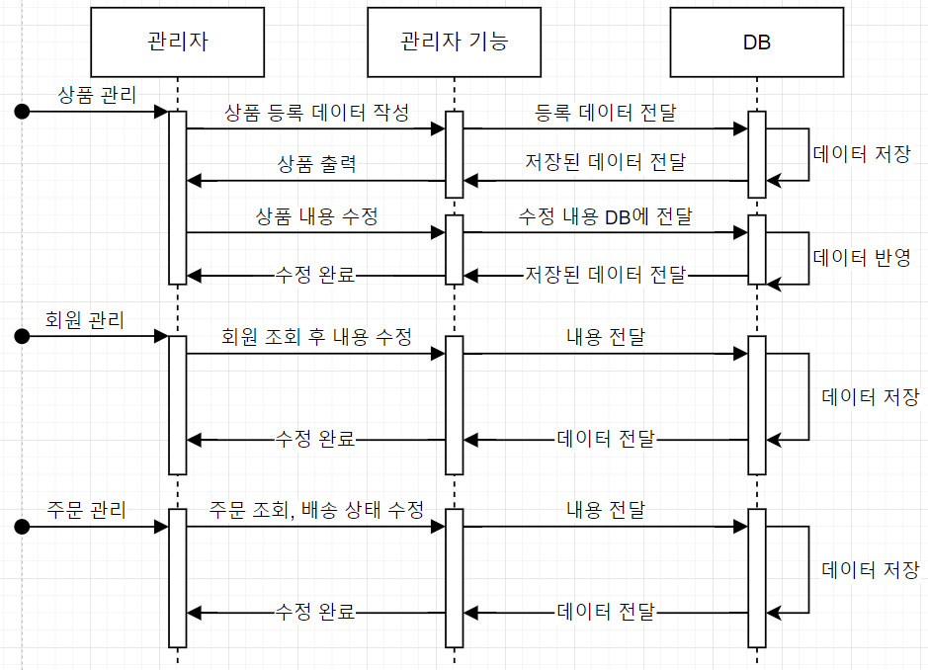
관리자 기능
개발과정

Slide 7

감사합니다

